Slide 1
서브쿼리(SUBQUERY)

Slide 2
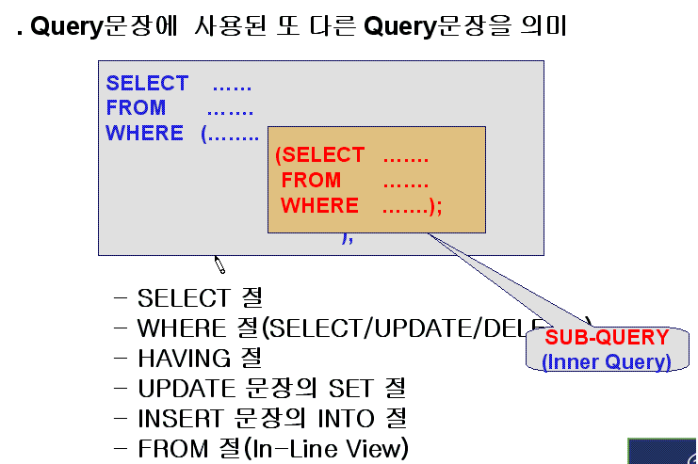
서브(내부) 쿼리
MAIN-QUERY
(Outer Query)
서브쿼리에서 검색한 결과를 메인 쿼리에 전달하여 새로운 결과 검색 시 사용
예) 사원 중 Susan 과 동일한 급여(salary)를 받는 사원 정보를 검색하고자 한다면

Slide 3
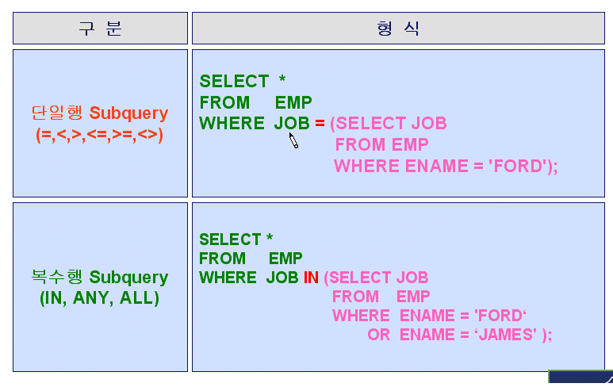
서브 쿼리의 종류
※ FORD와 동일한 업무의 사원 정보 출력
- 쿼리 2번 실행
- JOIN으로도 가능

Slide 4
단일행 서브쿼리 예
-- SCOTT와 동일한 급여를 받는 사원정보 출력
SELECT empno, ename, sal
FROM emp
WHERE sal = (SELECT sal
FROM emp
WHERE ename='SCOTT');
-- AND ename <> 'SCOTT‘;

Slide 5
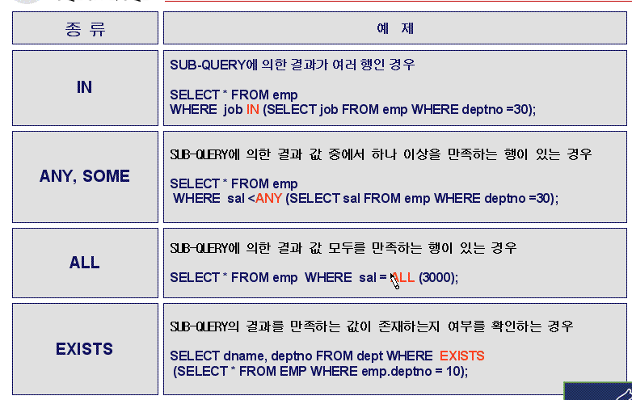
다중행 서브쿼리 연산자
서브쿼리의 결과가 여러개 일 경우 아래의 복수행 서브쿼리 연산자와 함께 사용하여야 한다.

Slide 6
다중행 서브쿼리 예
-- IN 연산자 활용
-- 10번 부서에 소속된 사원들의 업무와 동일한 업무를 가지는 사원리스트
SELECT empno, ename, job
FROM emp
WHERE job IN (SELECT job
FROM emp
WHERE deptno = 10);
-- ANY 연산자
-- 30번 부서의 최소급여(950)자 보다 많은 급여를 받는 사원리스트
SELECT empno, ename, job, sal
FROM emp
WHERE sal > ANY(SELECT sal
FROM emp
WHERE deptno = 30);

Slide 7
다중행 서브쿼리 예
-- ALL 연산자
-- 30번 부서의 최대급여(2850)보다 많은 급여를 받는 사원리스트
SELECT empno, ename, job, sal
FROM emp
WHERE sal > ALL(SELECT sal
FROM emp
WHERE deptno = 30);
-- EXISTS 연산자
-- 서브쿼리의 결과가 있느냐, 없느냐 판별 시
SELECT empno, ename, job, sal
FROM emp
WHERE EXISTS (SELECT *
FROM DEPT
WHERE deptno = 70);

Slide 8
다중 컬럼 서브쿼리
-- 부서별 최소급여 출력
SELECT deptno, sal
FROM emp
WHERE (sal, deptno) IN(SELECT min(sal), deptno
FROM emp
GROUP BY deptno)
ORDER BY deptno;

